Slide 1
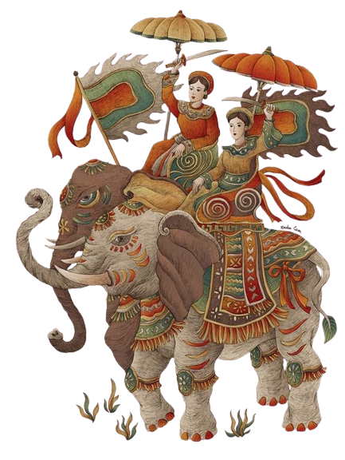

Slide 3
LUYỆN ĐỌC TỪ KHÓ
thuở xưa
võ nghệ
ngoại xâm
trẩy quân
giáp phục
ngút trời

Slide 4
Ta sẽ mặc giáp phục /thật đẹp /để dân chúng thêm phấn khích, /để giặc trông thấy /thì kinh hồn.

Slide 5
“Không! Ta sẽ mặc giáp phục /thật đẹp /để dân chúng thêm phấn khích, /để giặc trông thấy /thì kinh hồn.

Slide 6
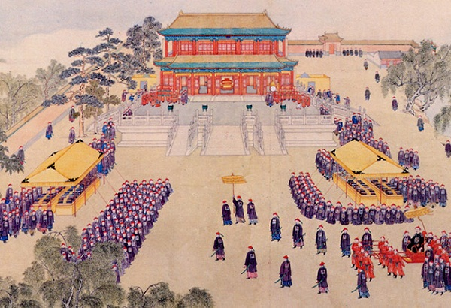
Nhà Hán: triều đại ở Trung Quốc, cách đây hơn 2000 năm.
Notes:
“Có một số trường, họ sẽ ghép phần giải thích nghĩa của từ trong mục đọc đoạn luôn, nhưng vì mỗi trường sẽ thống nhất 1 quy trình riêng, ý tưởng dạy riêng, nên em để phần giải thích nghĩa ở đây (GV kéo slide lên sau các đoạn theo quy trình trường mình nhé)

Slide 7
Đô hộ: thống trị nước khác.

Slide 8
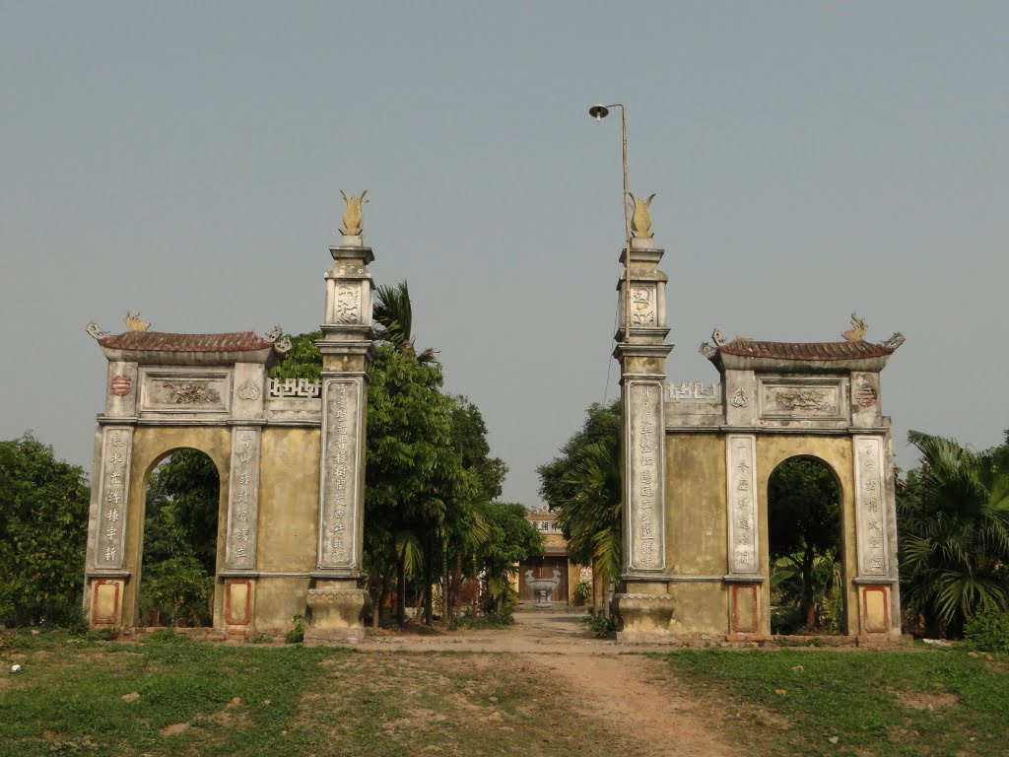
Luy Lâu: vùng đất thuộc huyện Thuận Thành, tỉnh Bắc Ninh ngày nay.

Slide 9
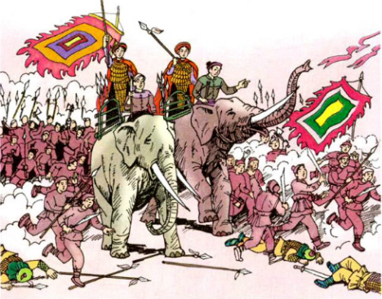
Trẩy quân: đoàn quân lên đường.

Slide 10
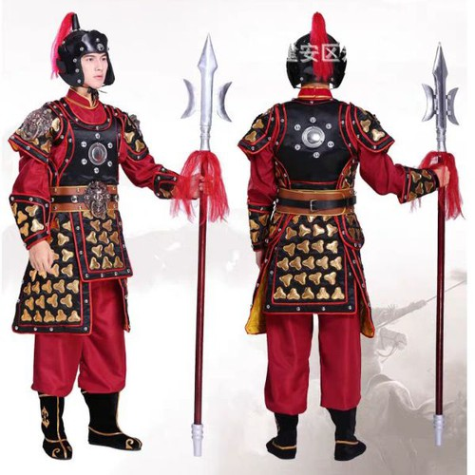
Giáp phục: đồ bằng da (hoặc kim loại) mặc khi ra trận để che đỡ, bảo vệ thân thể.

